Slide 1


CAPACITACIÓN EN PROTOCOLOS SANITARIOS DE VIGILANCIA, PREVENCIÓN Y CONTROL DE COVID 19”
SESIÓN 1. QUE ES Y COMO SE CONTAGIA EL CORONAVIRUS

Slide 2

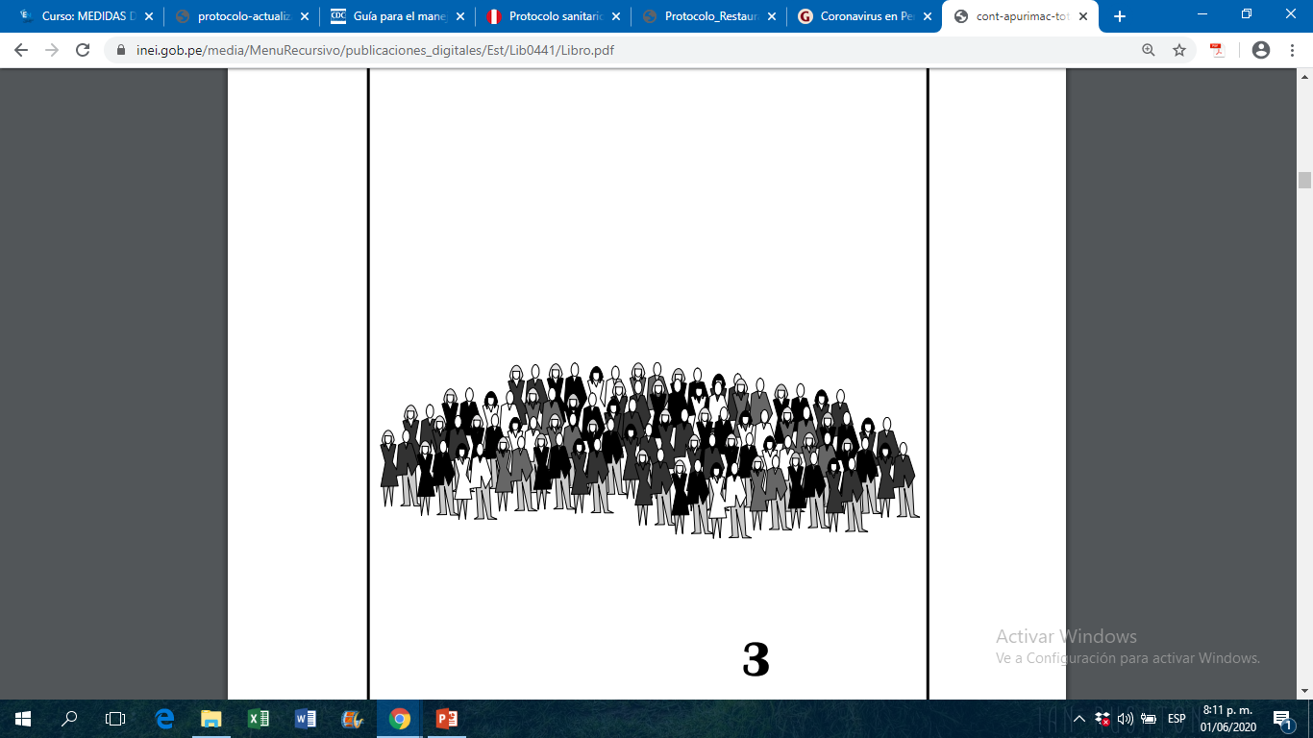
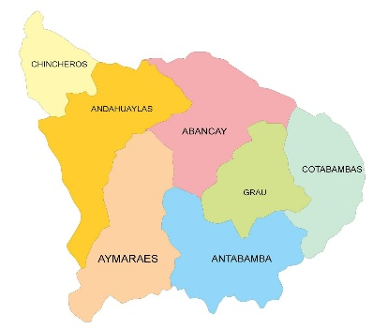

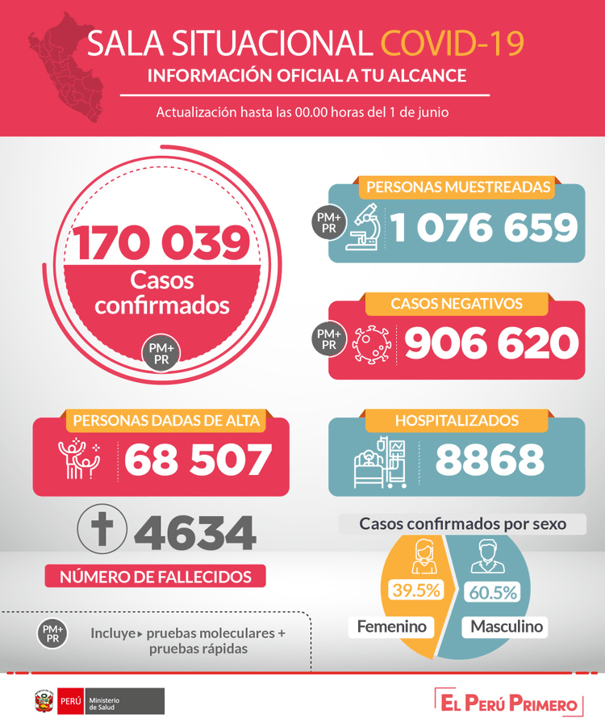
¿A CUANTAS PERSONAS HA AFECTADO EL CORONAVIRUS COVID 19?
6 273 402
Igual a toda la población de Nicaragua
personas se han enfermado por COVID19 en el mundo
personas se han enfermado por COVID19 en el Perú
Igual a toda la población de Andahuaylas

Slide 3
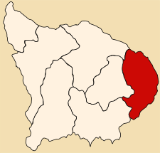
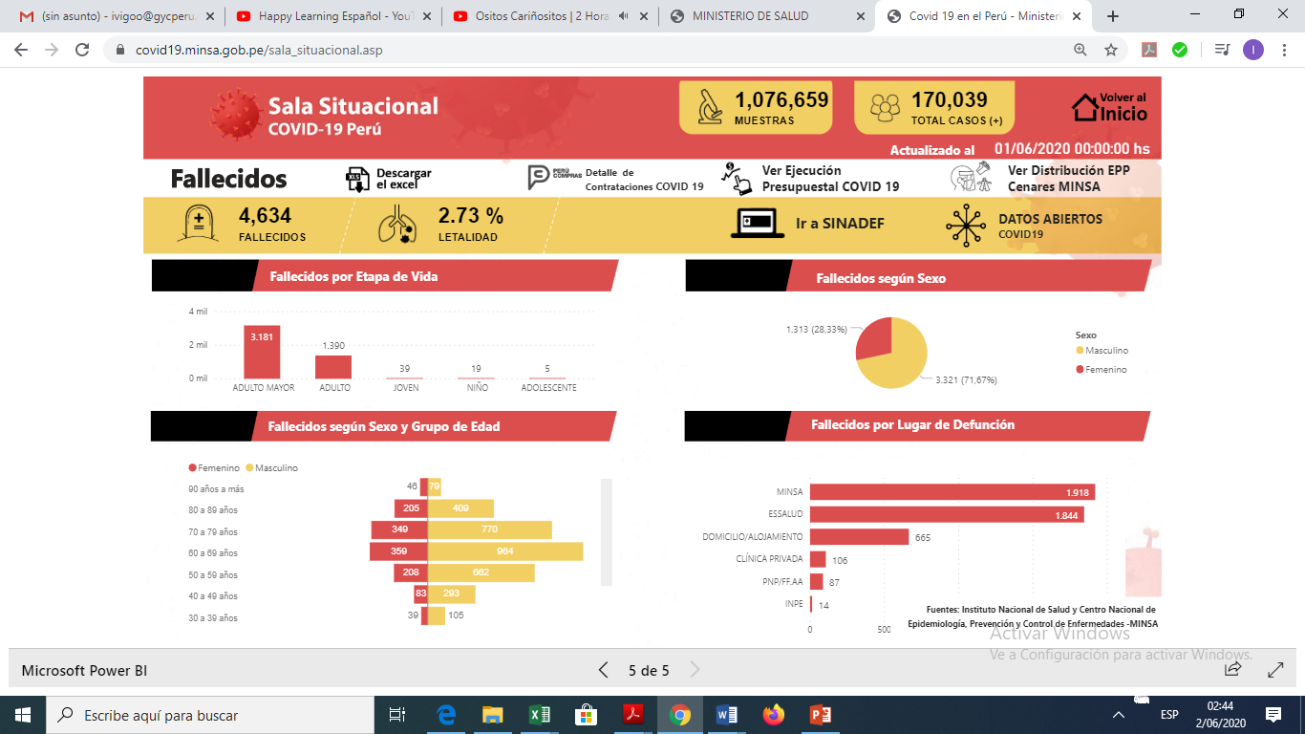
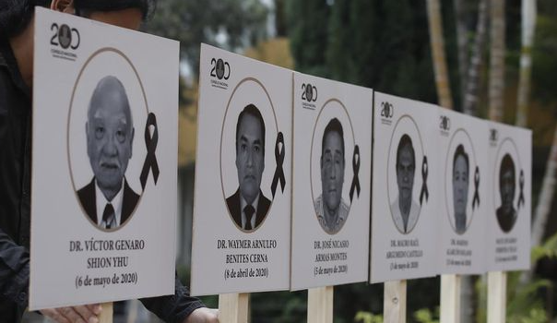
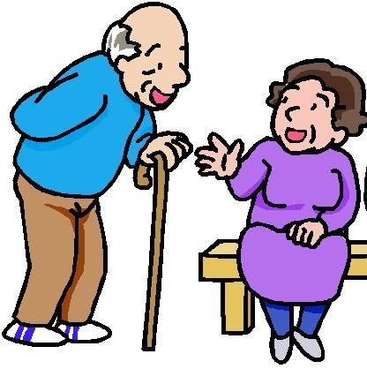
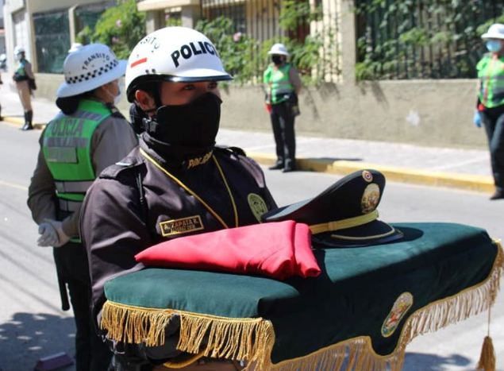
Y más lamentable aún, muchas familias han perdido a sus seres queridos
Peruanos han fallecido por coronavirus en el Perú
Igual a toda la población de Cotabambas
Algunos cayeron cuidándonos

Slide 4
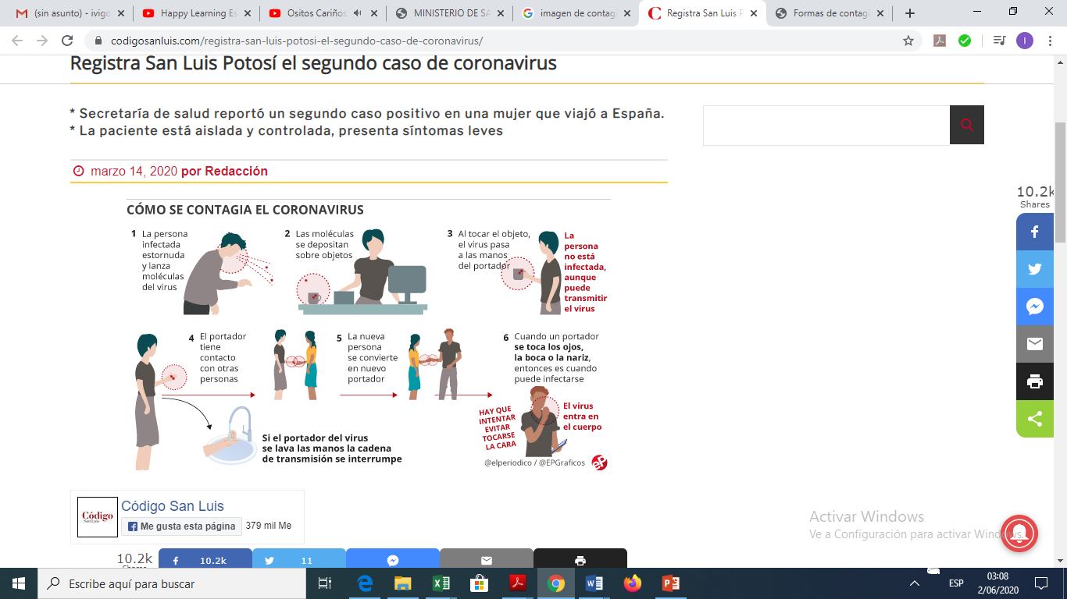
¿Cómo se contagia el coronavirus?
1. La persona infectada tose o habla y lanza el virus con pequeñas gotitas de saliva
2. El virus de deposita en objetos

Slide 5
¿Qué es el coronavirus?

Slide 6
¿Cuáles son los síntomas de coronavirus?
También pueden aparecer dolores, congestión nasal, catarro, pérdida del olfato y del gusto.

Slide 7
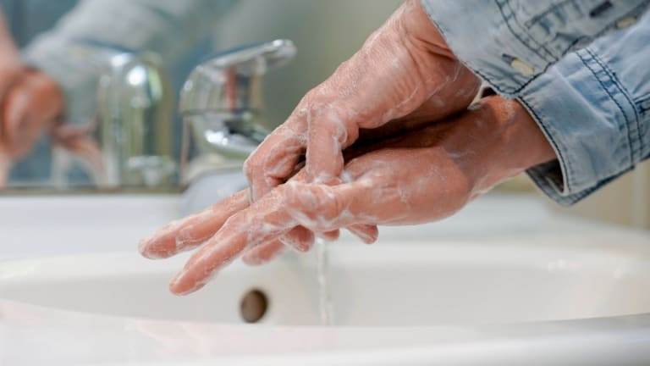
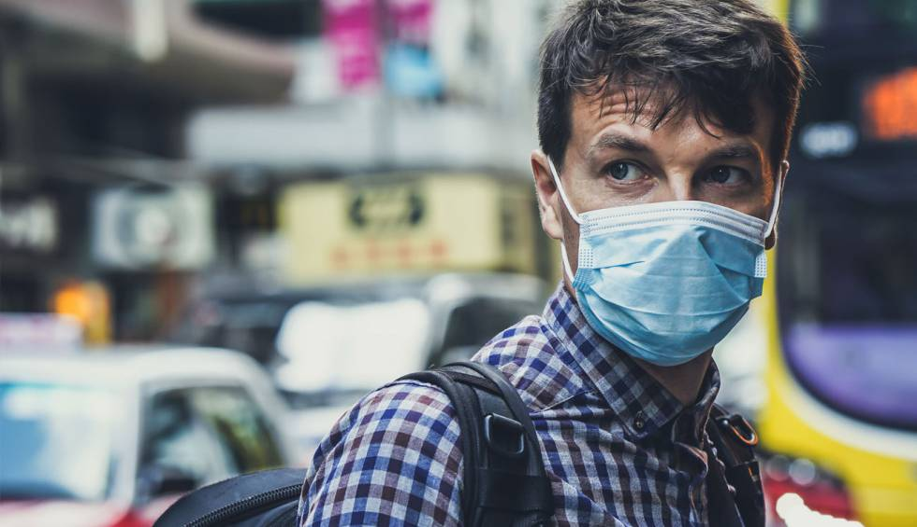
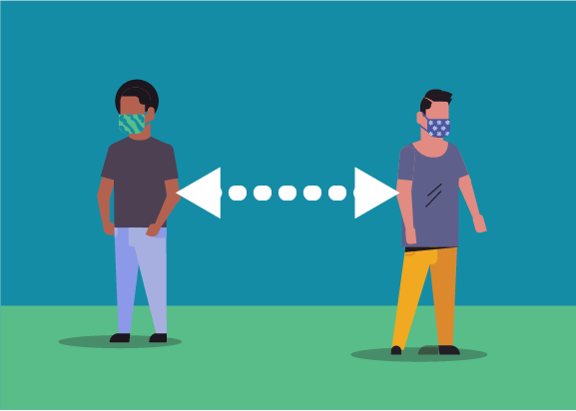
¿Cómo evito contagiarme y contagiar a otros?
Distancia física = contacto mínimo entre personas
Higiene de manos
Uso de mascarilla
Evitar tocarse la cara si no se ha lavado las manos
1.5 mt
20 segundos

